Slide 1
«Мир живой природы. Прогулка по лесной полянке».
МБДОУ №6
Воспитатель Сухорукова Марина Вячеславовна

Slide 2
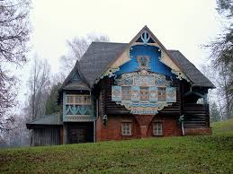
Теремок

Slide 3
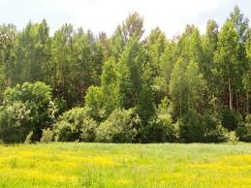
Лес

Slide 4
Ёлочка

Slide 5
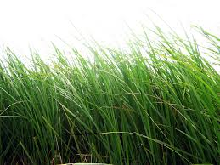
Трава

Slide 6
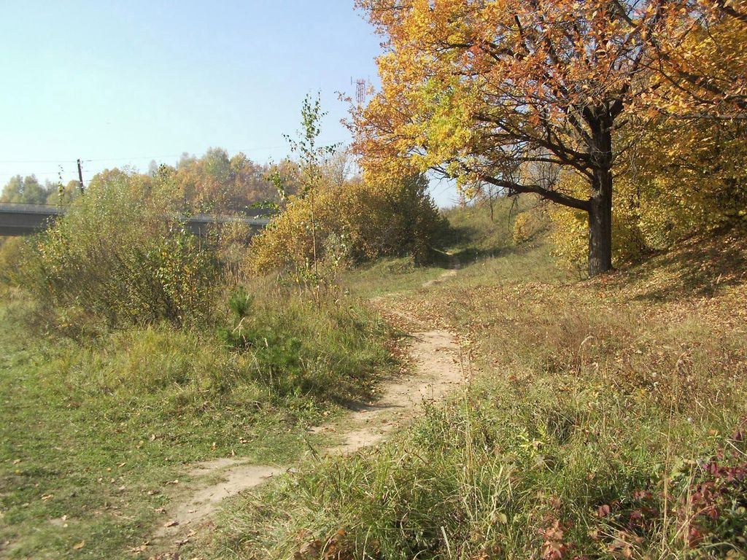
Тропа

Slide 7
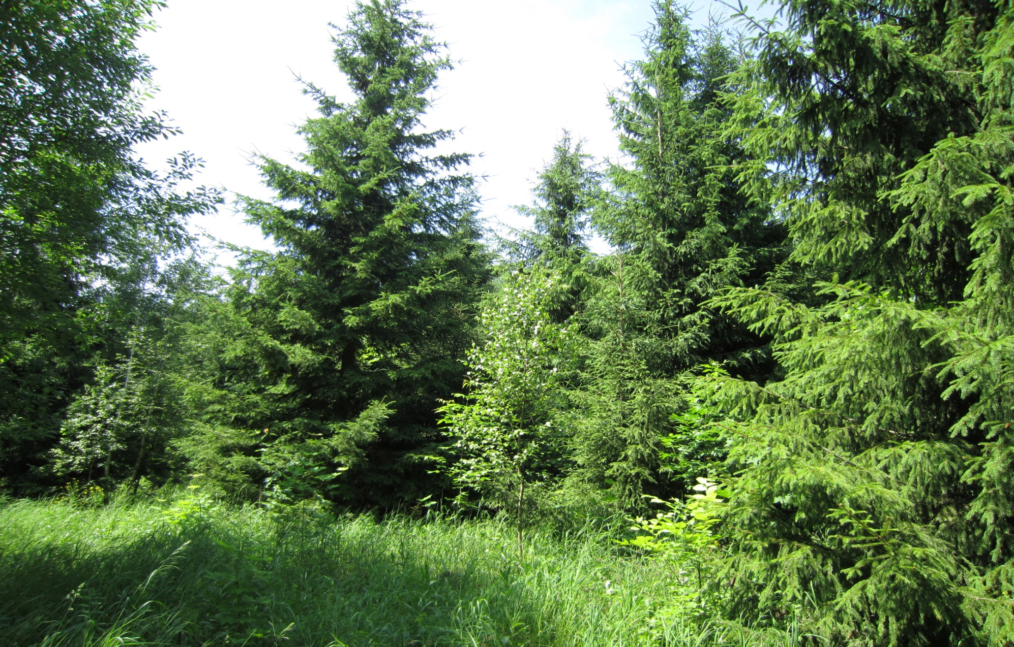
Ельник

Slide 8
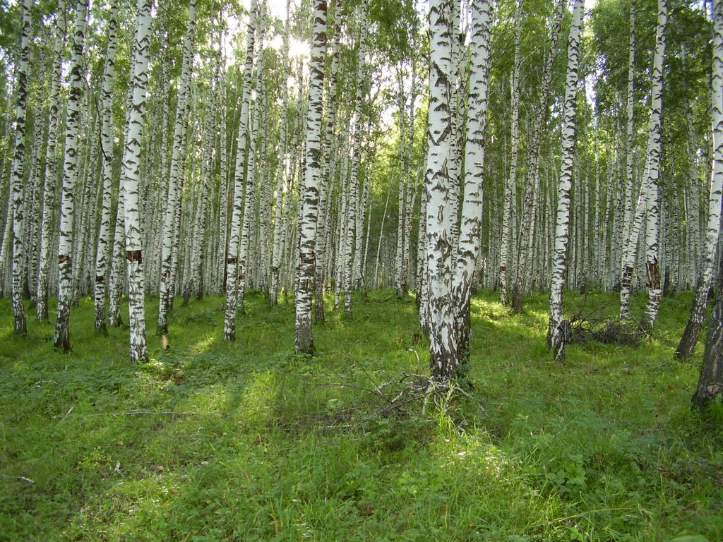
Березы

Slide 9
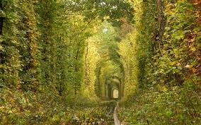
Частый лес

Slide 10
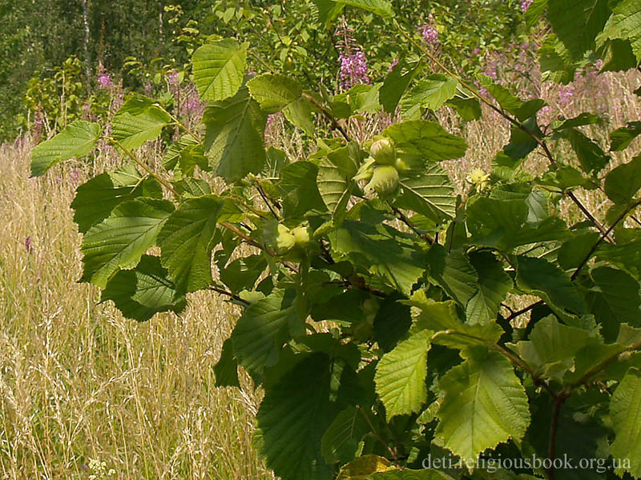
Орешник

Slide 11
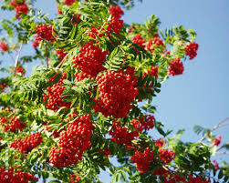
Ветер колышет рябину

Slide 12
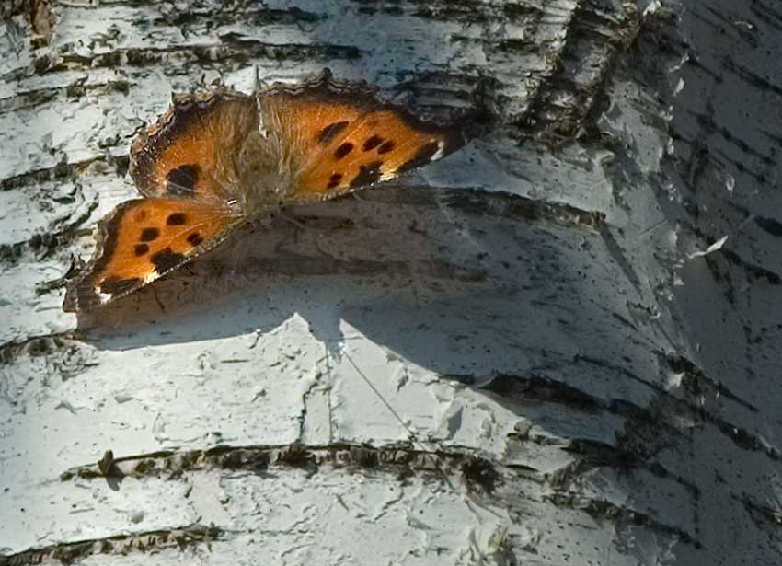
Бабочка на берёзке

Slide 13
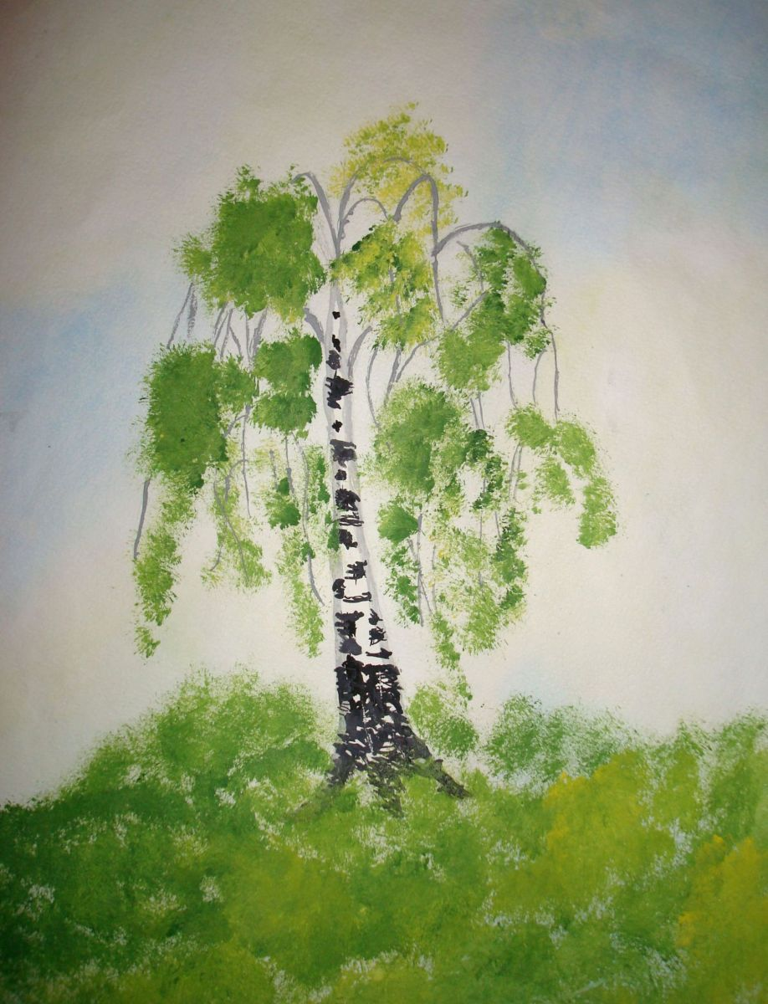
Берёза

Slide 14
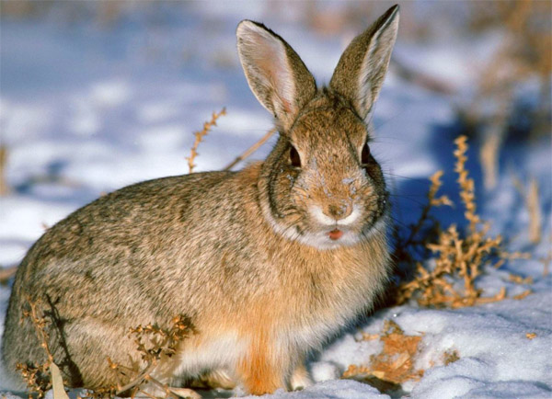
Заяц

Slide 15
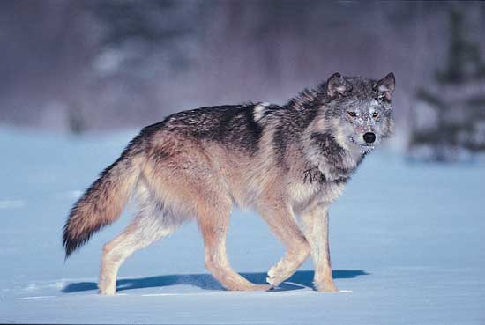
Волк

Slide 16
Спасибо за внимание!

